Slide 2
TQUIC传输性能优化

Slide 3
陈立
腾讯云CDN传输协议负责人

Slide 4
内容大纲
Part1：QUIC&腾讯云CDN简介
Part2：QUIC在CDN落地存在的问题
Part3：优化思路&具体方案介绍

Slide 5
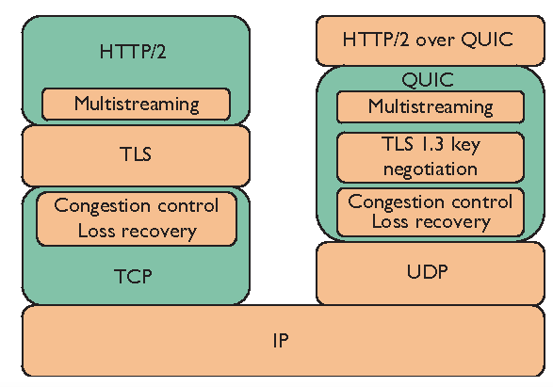
背景介绍
1
QUIC简介
基于UDP的可靠传输协议
协议特性升级
0RTT建连
安全传输
多路复用
传输层优化
默认参数
重传机制
拥塞控制
更合理的默认参数
完善重传机制
新一代拥塞控制算法BBR

Slide 6
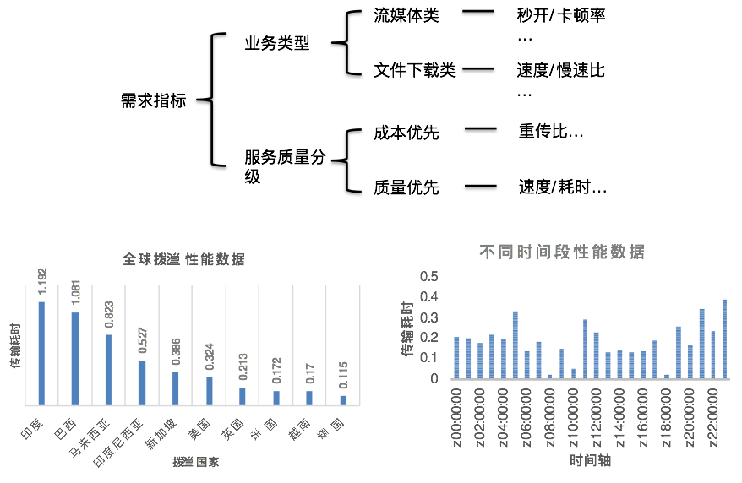
背景介绍
2
腾讯云CDN场景介绍
商用内容分发加速服务平台
客户群体丰富，需求指标众多
不同业务类型
不同服务质量诉求
网络环境复杂，质量参差不齐
全球分布
数以千计的运营商
公网传输，网络资源常态竞争
公共资源竞争
竞品策略竞争

Slide 7
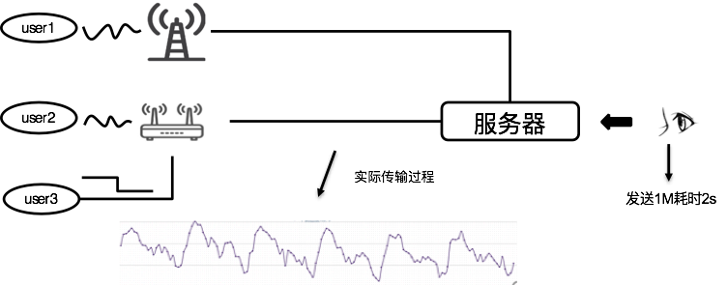
背景介绍
3
常见传输协议特点
抽象描述网络，降低使用者对网络的理解门槛
目标场景明确，效果倾向性强
注重友好性，设计比较保守

Slide 8
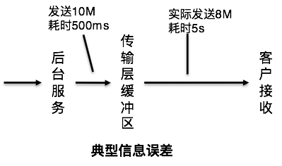
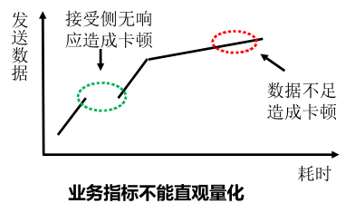
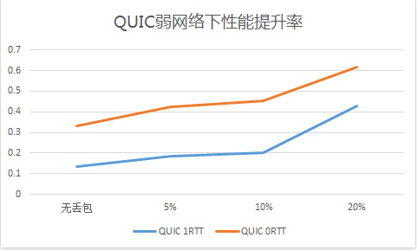
存在的问题
4
落地应用问题
业务和传输指标脱节，难以针对性优化
场景复杂度高，通用设计难以保证效果
商业属性要求效果存在一定壁垒
腾讯浏览服务给出的一份测试数据

Slide 9
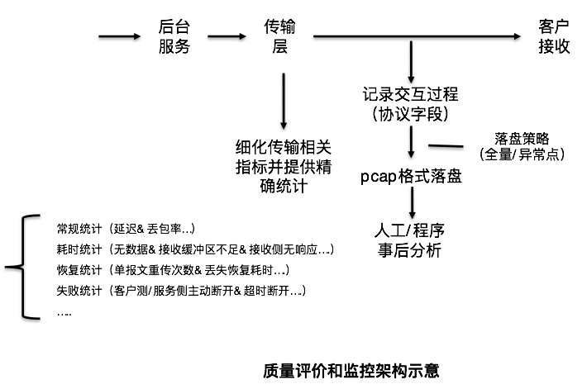
优化策略
5
实时评价体系
建立传输层实时评价体系，为针对性优化提供数据支撑
理解业务行为，在传输层精确细化统计
网络动态变化，历史问题大概率无法准确复现

Slide 10
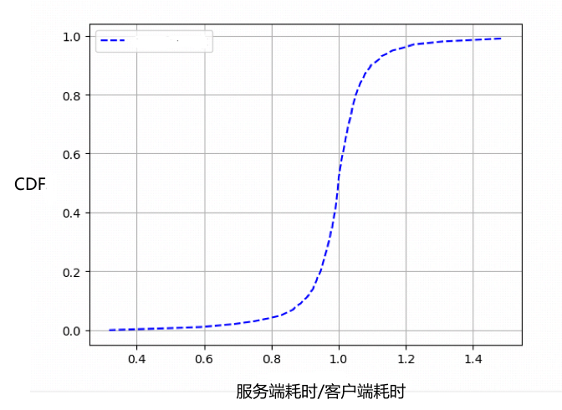
优化策略
5
实时评价体系
服务侧耗时统计和客户端统计吻合度对比

Slide 11
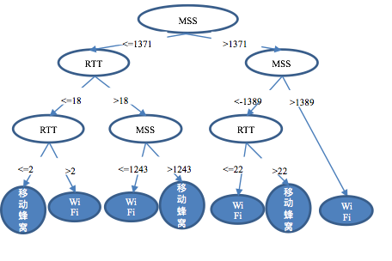
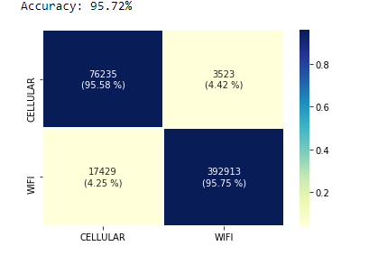
优化策略
6
用户场景预测
场景复杂度高，如何预测分类并逐个优化？
用户场景预测
基础网络相关
时间轴相关
地区相关
用户接入方式相关
典型用户接入类型预测

Slide 12
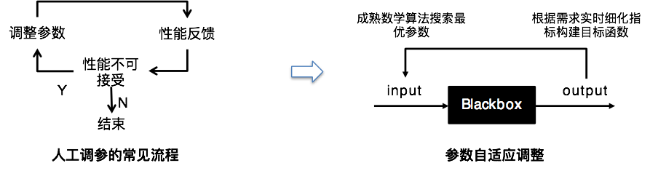
优化策略
7
参数自适应调优
场景复杂，人工调优耗时耗力且不可持续
参数自适应调整
典型黑盒优化

Slide 13
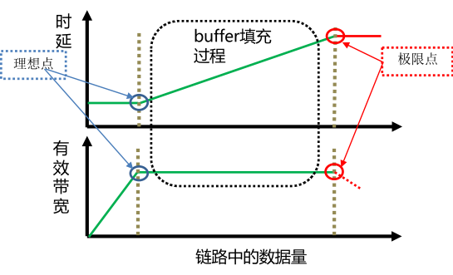
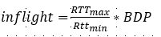
优化策略
8
自研拥塞算法
开源算法难以形成商业优势，且缺乏对需求理解，调整困难
设计理念：性能和成本寻求平衡并易于调整
其他优化策略
优点
适应性强，效果稳定
缺点
极限点搜索过程偏依赖经验值
贴合CDN场景，友好性缺乏保障
使用带宽和丢包率作为反馈因子，收敛于极限点
持续搜索，直到带宽多周期稳定或丢包率超出阈值
根据时延抖动情况控制链路数据量

